Slide 1
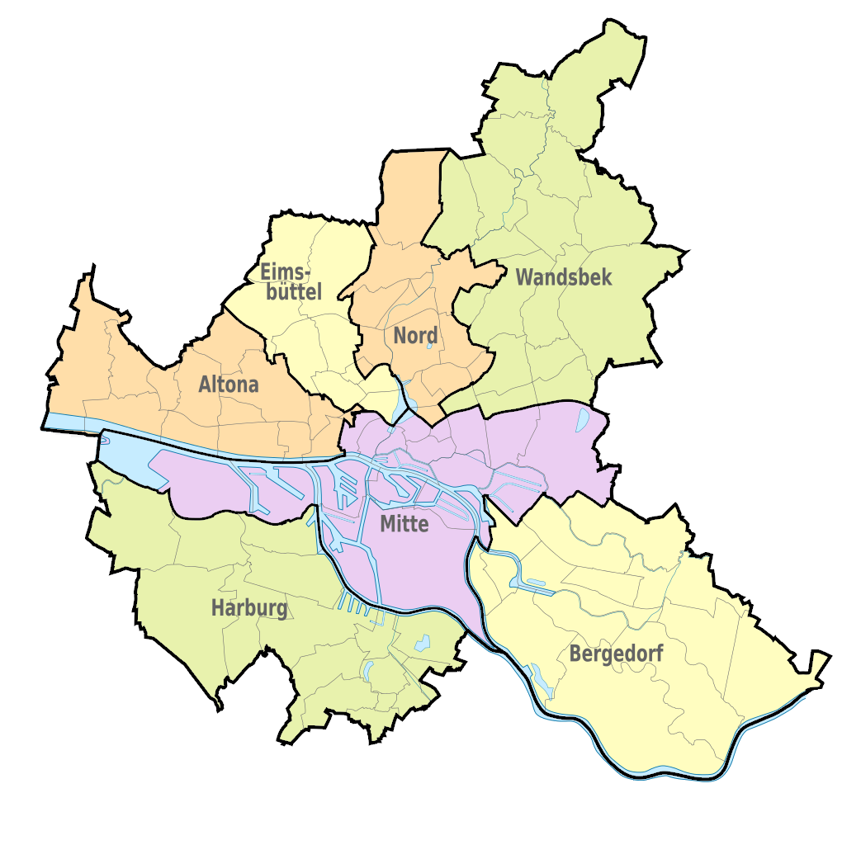
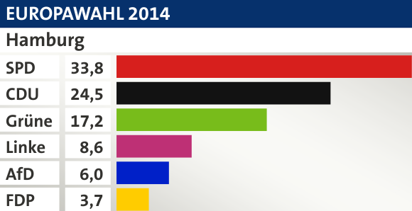
"Stadtteilvergleicher"
Tien Huy Tonny Van – Florian Wiekhorst

Slide 2
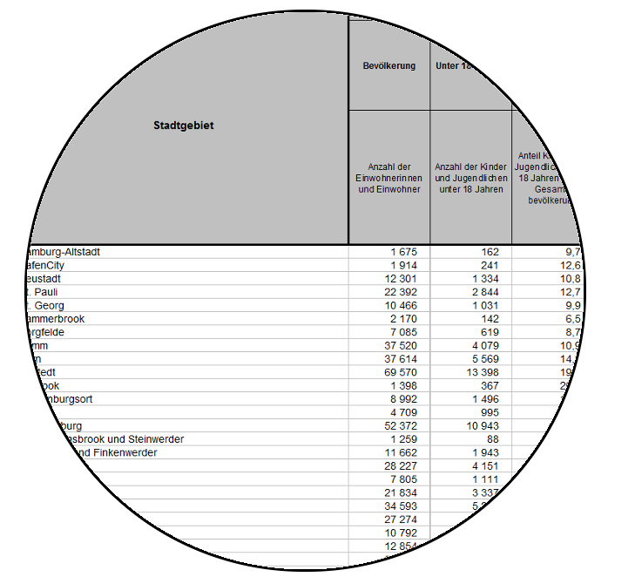
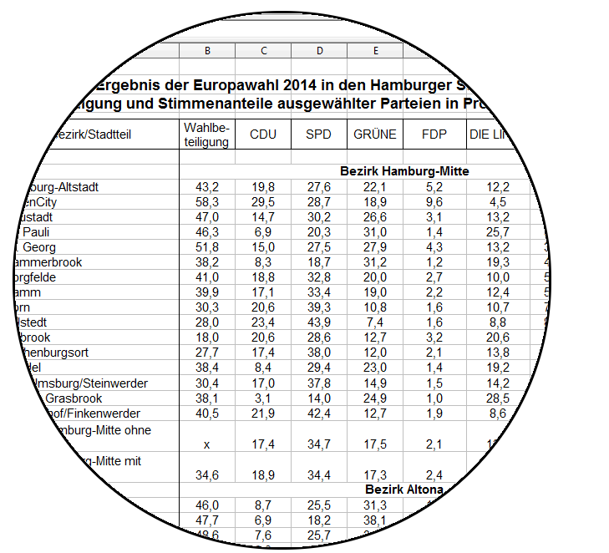
Verwendete Datensätze
Stadtteilprofile
Hamburg 2014
Europawahlergebnis
Hamburg 2014

Slide 3
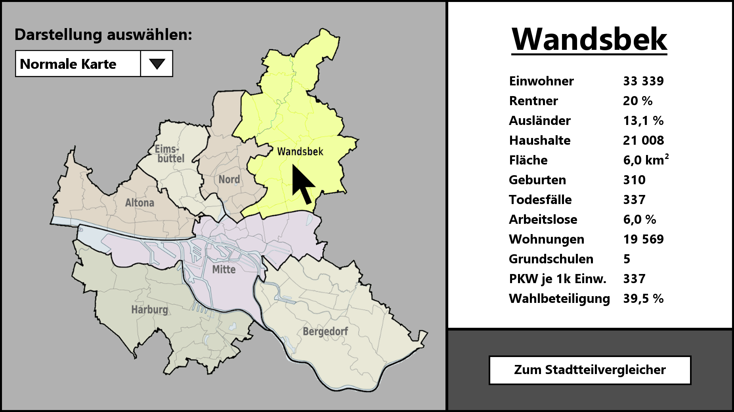
Hamburg Karte

Slide 4
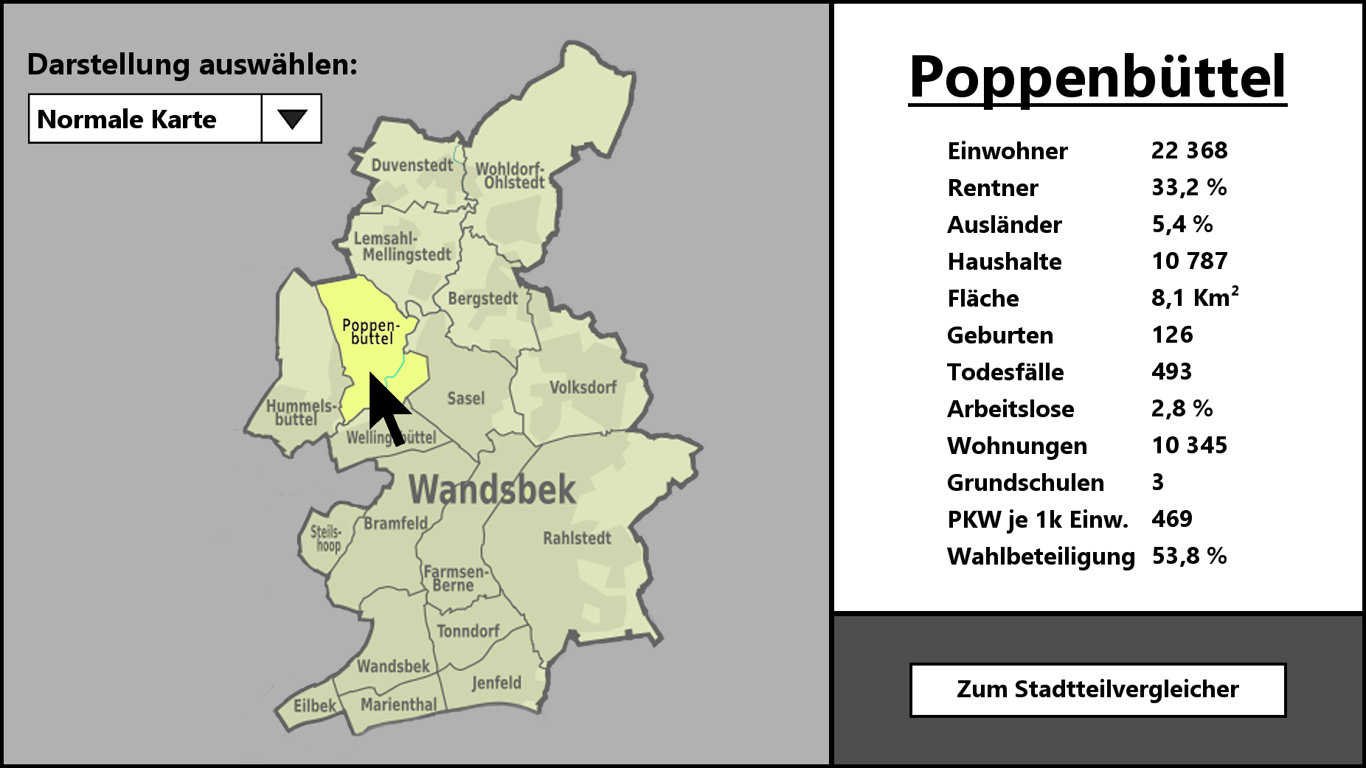
Stadtteil Karte

Slide 5
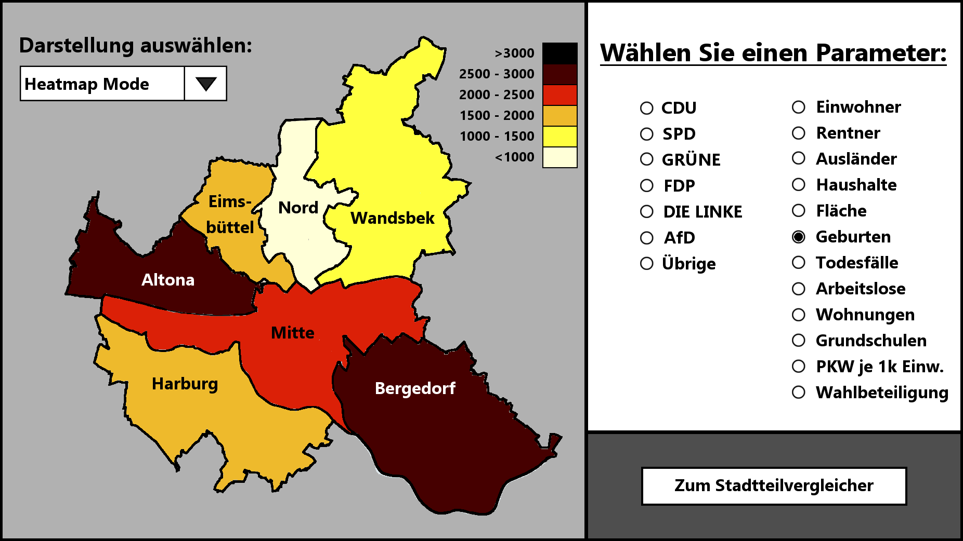
Heatmap Modus

Slide 6
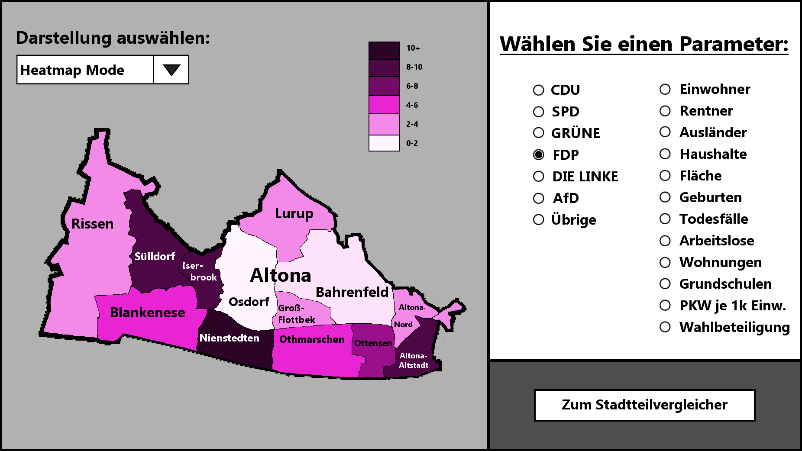
Heatmap Modus

Slide 7
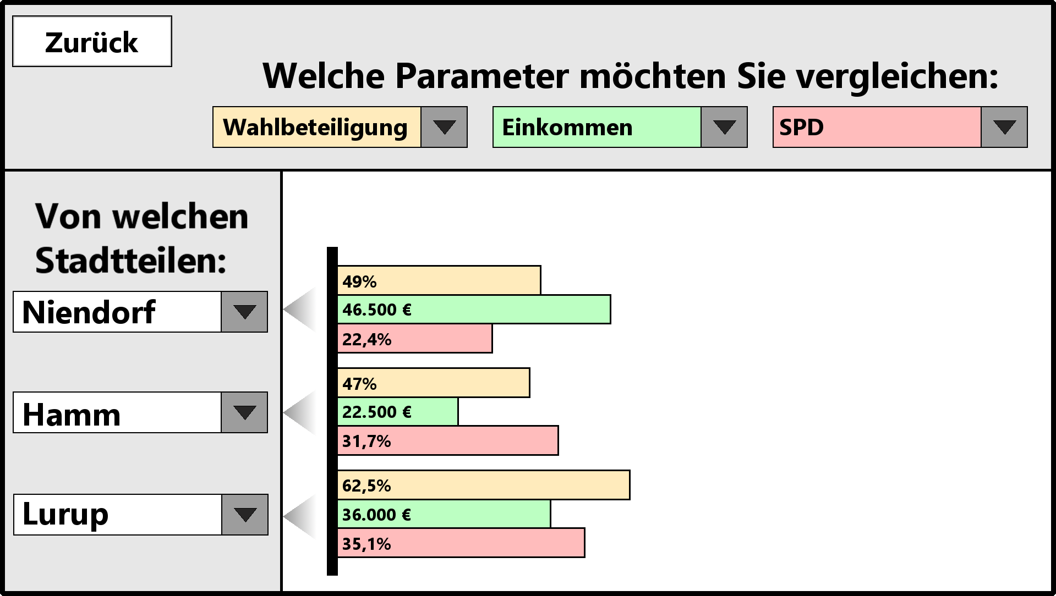
Stadtteilvergleicher

